Slide 1
Donner un nouvel élan à la science ouverte grâce aux identifiants persistants :
Résultats finaux du projet pilote de mise en œuvre d'ORCID à Waterloo University
Laura Bredahl, bibliothécaire spécialisée en bibliométrie et en impact de la recherche

Slide 2
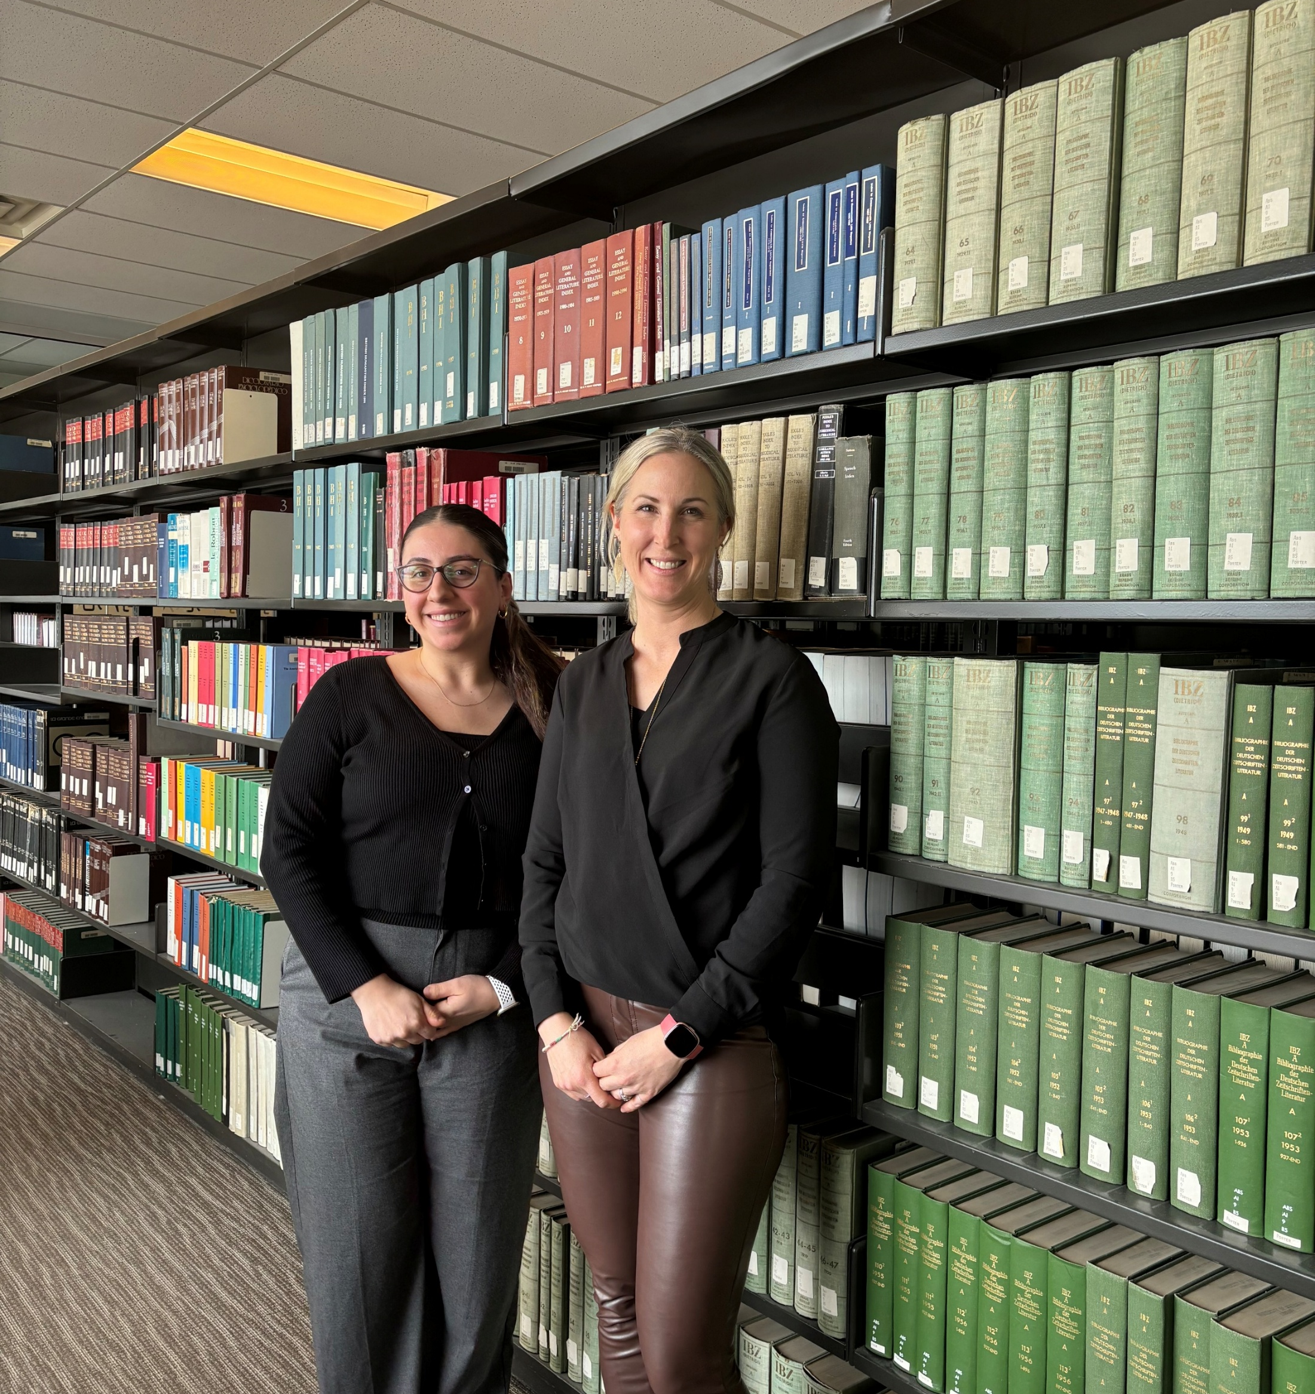
L'équipe ORCID de la bibliothèque
Mary Ochana, analyste de projet en veille scientifique
Laura Bredahl, bibliothécaire spécialisée en bibliométrie et en impact de la recherche

Slide 3
Aperçu de la présentation
Résumé du projet
Assertions ORCID
Résultats
Engagement
Prochaines étapes

Slide 4
Résumé du projet

Slide 5
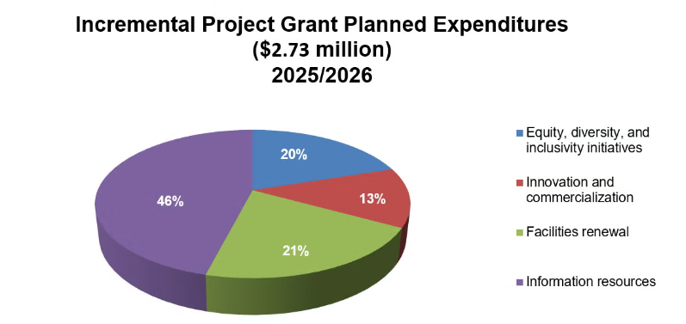
Bibliothèque
Groupe de travail sur la bibliométrie
Bureau de la recherche
Notes:
Soutien au projet : subvention de projet par tranches
Demande déposée en 2022
Approuvé en 2023
Recrutement à l'automne 2023
Mary a pris ses fonctions en janvier 2024

Slide 6
Groupe de travail
Groupe de travail sur la bibliométrie
Bureau de la recherche
Bibliothèque
Groupe de travail sur la bibliométrie
Bureau de la recherche
Objectifs de performance
Indicateurs de performance
Résultats visés
Créer un cadre de données et un flux de travail permanents pour recueillir des données sur l'impact de la recherche au niveau des auteurs, spécifiques à l'établissement
Mettre en place une intégration ORCID et un flux de travail à l'échelle de l'établissement
Mettre en œuvre l'ORCID Affiliation Manager et développer une procédure de maintenance
Intégrer ORCID dans les flux de travail analytiques existants
Comprendre l'impact de la recherche des étudiants de troisième cycle à travers la répartition des fonds de recherche et la production de publications
Notes:
Indicateurs de performance
Pourcentage d'étudiants diplômés actuels disposant d'un identifiant ORCID
Rapport complet sur l'impact de la recherche des étudiants de troisième cycle à Waterloo
Mettre en place un ensemble de données accessible et intégré comprenant des indicateurs d'impact de la recherche au niveau des auteurs, des départements et des publications.
Nombre de communications transmises aux parties prenantes et au public cible (professeurs et étudiants de troisième cycle)
Résultats visés
Un rapport explorant les besoins futurs en matière d'intégration des systèmes pour une adoption à long terme
Pourcentage d'étudiants de troisième cycle disposant actuellement d'un identifiant ORCID
Rapport soumis à la GSPA
Ensemble de données finalisé
3 présentations à des groupes de hauts responsables, 4 communications à l'échelle du campus (actualités, mises à jour du site web, etc.)

Slide 7
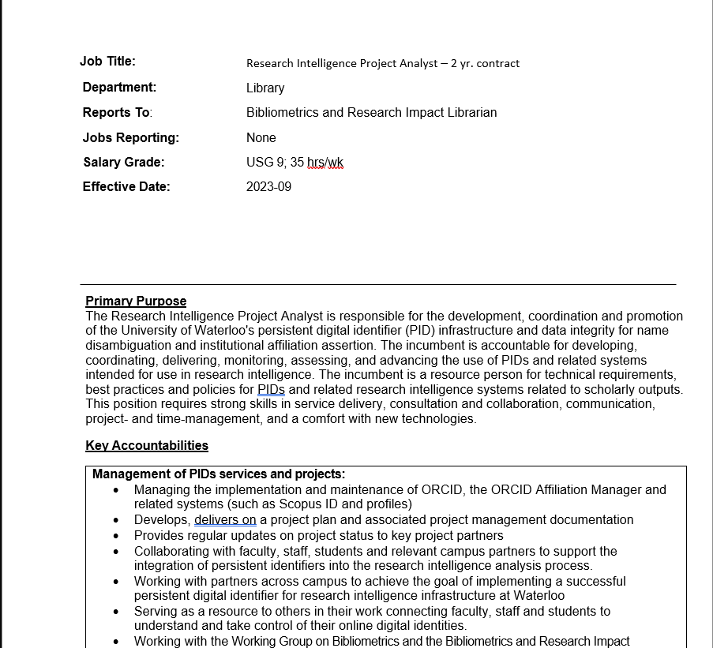
Groupe de travail
Groupe de travail sur la bibliométrie
Bureau de la recherche
Bibliothèque
Groupe de travail sur la bibliométrie
Bureau de la recherche

Slide 8
Résumé du projet
Bibliothèque
Étudiants de troisième cycle et affaires postdoctorales
Janvier 2024 à janvier 2025
Un partenariat universitaire :
Bibliothèques de l'Université de Waterloo : Maître d'œuvre
Bureau de la recherche : Approbation du projet/de la subvention
Études supérieures et affaires postdoctorales (GSPA) : groupe de participants
Pourquoi les doctorants et les postdoctorants ?
Issu d'une demande du GSPA concernant l'impact de la recherche des étudiants de troisième cycle
Fort potentiel d'apprentissage pour relever les défis d'un groupe difficile
Objectif du projet
Faciliter et accroître l'adoption des PID
Mieux comprendre les contributions et l'impact des chercheurs de Waterloo
Mieux comprendre les processus de mise en œuvre à l'échelle du campus
Notes:
Projet pilote :
janvier 2024, qui s'est achevé en janvier 2026
Géré par la bibliothèque
Partenariat avec le bureau de la recherche et la GSPA
Doctorants et post-doctorants :
car le projet est en fait né d'une demande de la GSPA visant à mieux comprendre l'impact de la recherche des étudiants de troisième cycle en 2020. Cette demande était extrêmement difficile à satisfaire, car à l'époque, la seule façon d'identifier les étudiants de troisième cycle était de le faire manuellement.
Des défis uniques en matière de suivi et de gestion des résultats de recherche, ce qui offrait un grand potentiel d'apprentissage en partant de là.
Objectifs :
Nos objectifs généraux sont, premièrement, d'accroître l'adoption des identifiants permanents, ou PID ;
mieux comprendre les contributions et l'impact des chercheurs de Waterloo, en particulier des doctorants qui publient
d'en savoir plus sur ce qu'implique réellement une mise en œuvre à l'échelle du campus — des flux de travail à la coordination entre les départements.
Comment :
Pour « mettre en œuvre » ORCID sur le campus, nous demandons aux doctorants et aux post-doctorants de s’affilier à l’UW sur ORCID
Pour ce faire, nous utilisons l'Affiliation Manager, un outil prêt à l'emploi fourni par ORCID aux institutions membres d'ORCID

Slide 9
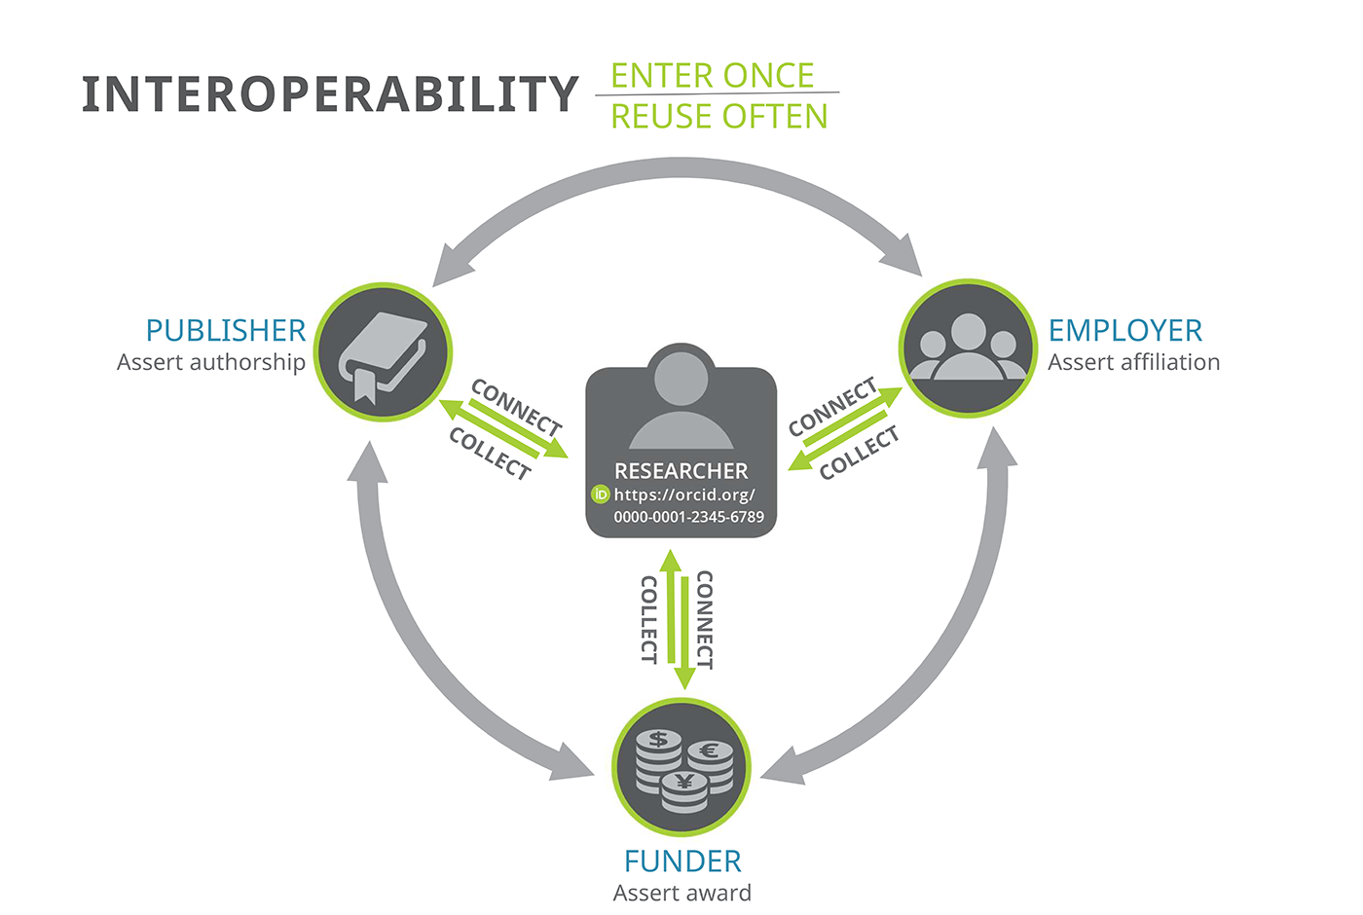
Pourquoi ORCID ?

Slide 10
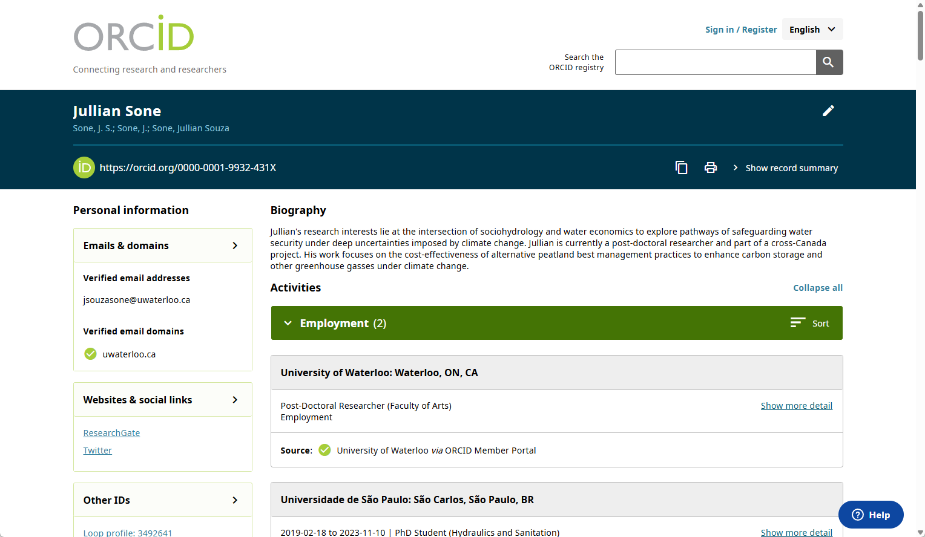
Notes:
Au cas où vous ne connaîtriez pas très bien la page ORCID.
Voici à quoi ressemble une assertion avec Affiliation Manager
Coche verte

Slide 11
Assertions ORCID
Notes:
Au lieu de garder le meilleur pour la fin, je vais commencer par le meilleur :
Les résultats !
Combien de doctorants et de post-doctorants ont déclaré leur affiliation ?

Slide 12
Flux de travail/terme
Demandes relatives au lac de données centralisé
Gestionnaire d'affiliation
Fusion de courrier
Entretiens individuels
Notes:
Demandes relatives au lac de données centralisé
Données postdoctorales – Données RH (Workday)
Données de doctorat – Service des inscriptions
Gestionnaire d'affiliation
Lien unique
Fusion de courrier
E-mails individuels (automatisés)
Entretiens individuels
Questions/assistance

Slide 13
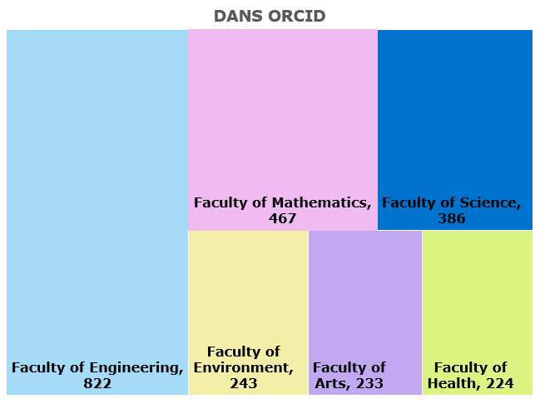
Nombre total de doctorants et de post-doctorants dans ORCID
= 2391

Slide 14
Taux d’adoption de 67 % atteint
Doctorat
Post-doctorat

Slide 15
Notes:
Répartition des données par trimestre :
F24
W25
S25
F25

Slide 17
Est-ce qu'ils mettent à jour leur profil ?

Slide 18
Résultats du projet
Une partie des objectifs du projet

Slide 19
Planification et collecte d'informations
Étapes clés
Supports promotionnels
Site web/Guide de la bibliothèque : https://uwaterloo.ca/lib/orcid
Rapport d'impact sur les diplômés
Document FAQ sur la confidentialité
Politique de partage des données
Rapport final
Charte de projet
Plan de communication
Groupes de discussion et analyse des groupes tests
Analyse de l'environnement
Revue de la littérature
Bibliothèque
Affaires des étudiants de troisième cycle et des post-doctorants
Association des étudiants de troisième cycle
Association des étudiants de premier cycle de Waterloo

Slide 20
Groupes de discussion
Les avantages que les étudiants diplômés apprécient le plus.
ORCID, qui fait office de CV en ligne.
Ce qu'ils aimeraient voir :
Des affiches et du contenu médiatique sur ORCID.
Des exemples d'utilisation pour les étudiants de troisième cycle en début de carrière universitaire.
Comparaison entre ORCID et des plateformes similaires.
Notes:
Assurez-vous que votre travail soit reconnu.
Gérez votre identité académique.
Conservez toutes vos informations clés au même endroit.
ORCID est gratuit et facile à utiliser.
Désambiguïsation des noms.
Je recommande vivement de continuer à recueillir des commentaires. Il pourrait être utile de mener une enquête ou d'organiser davantage de groupes de discussion à l'avenir.

Slide 21
Étapes importantes
Supports promotionnels
Site web/Guide de la bibliothèque : https://uwaterloo.ca/lib/orcid
Rapport d'impact sur les diplômés
Document FAQ sur la confidentialité
Politique de partage des données
Rapport final

Slide 22
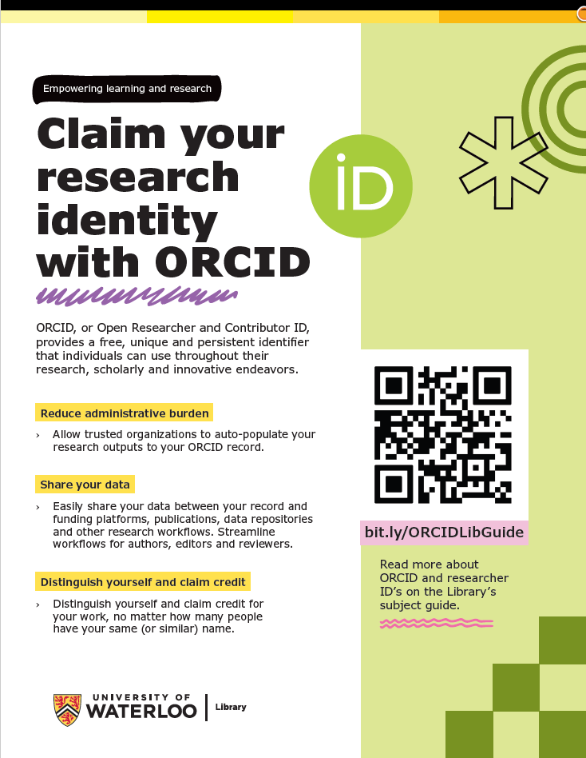
Notes:
Exemple d'affiche imprimée distribuée par WUSA Poster Run.

Slide 23
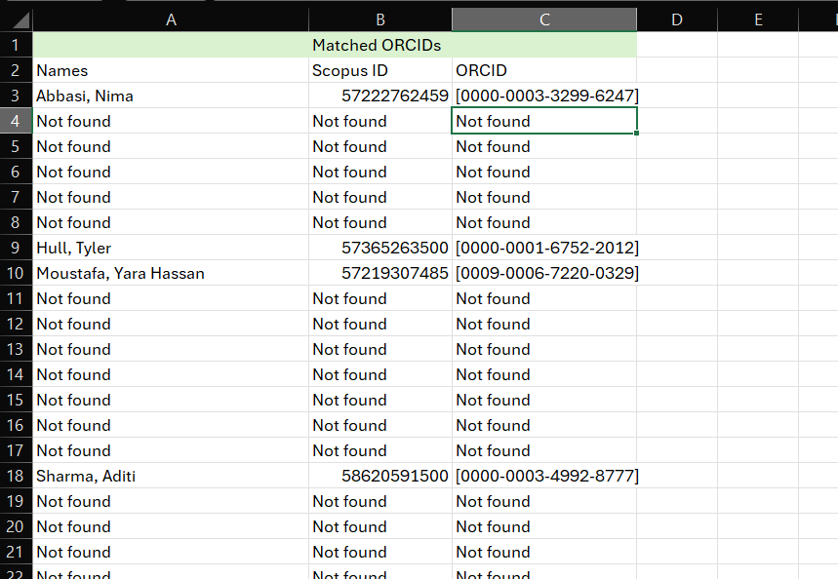

Slide 24
Rapport sur l'impact des diplômés 2025
Notes:
Données préliminaires du printemps 2025
Nous devons mettre ces données à jour, mais cela vous donne une idée des données disponibles.
Nous pourrions également calculer le pourcentage par rapport au total des résultats, mais cela nécessite un peu plus de travail sur les données.

Slide 25
Engagement

Slide 26
Engagement
Bibliothèque
Campus
Externe
Horaires de l'UL (2)
Bulletins d'information de la bibliothèque
Département Recherche et apprentissage
Équipe d'ingénierie
Département Catalogage et métadonnées
Direction de la bibliothèque
Comité des opérations des cycles supérieurs
Réunions de faculté et de département (très nombreuses)
Bureau de la recherche
Groupe de travail sur la bibliométrie
Journées d'orientation
Bulletin quotidien
Bulletins d'information des étudiants de troisième cycle
Conseil du Sénat des études supérieures
RCDR (2)
ACAAR - Conférence de l'Association canadienne des administrateurs de la recherche
BRIC - Conférence de la communauté sur la bibliométrie et l'impact de la recherche
CARL - Communauté de pratique sur la bibliométrie et l'impact de la recherche
Journées du Scholars Portal
À venir : Conférence virtuelle du CRKN 2026 ; ORCID/Switchboard
Notes:
Il suffit de lire la diapositive

Slide 27
Prochaines étapes
Collaborations au sein de Waterloo University

Slide 28

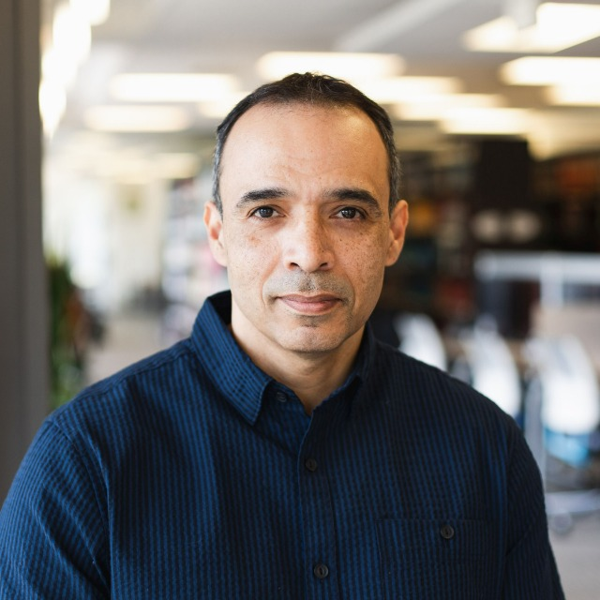
Collaboration avec la Faculté des sciences
Mirko Vucicevich,
Directeur, Intégration numérique,
Informatique scientifique
Israel Cefrin da Silva
Spécialiste en technologies de l'information/Développeur
Systèmes et technologies de l'information

Slide 29




Intégration à la Faculté des sciences
Intégration dans les évaluations de performance
Source de données, mise à jour
à partir de SCOPUS,
Infrastructure d'enregistrement et de transfert d'API.
Détient les clés
Les enseignants et les développeurs de l'ASU peuvent utiliser directement l'API pour les intégrations
Mise à jour automatique
Profils des professeurs et
pages de recherche
Indicateurs indépendants,
rapports et
intégrations
Notes:
Faculté des sciences / À l'échelle du campus
La Faculté des sciences nous a contactés l'été dernier afin d'améliorer son processus d'évaluation des performances
L'objectif est d'améliorer la gestion des profils à l'aide d'ORCID.
Le système extrait les données ORCID via une API en interne, qui peuvent ensuite être distribuées à d'autres systèmes du campus.
Mise en œuvre d'ORCID à l'échelle du campus
Un système est une chose
Mais le travail nécessaire à la création des profils est un tout autre défi
Nous espérons que l'IPG pourra soutenir ce travail à l'échelle du campus
Travail de la bibliothèque
Nous essayons également d'intégrer une partie de ce travail dans les fonctions existantes.
La manière dont cela fonctionnera à l'avenir reste à déterminer.
Plus d'informations sur le projet Science :
Actuellement, les enseignants mettent à jour leurs publications dans Word et envoient ces données aux personnes chargées de les examiner.
Une fois l'évaluation terminée, ces données ne sont pas conservées, et l'ensemble du processus est répété l'année suivante.
Cela représente une énorme perte de ressources tant pour les enseignants que pour le personnel, et il s'agit clairement d'un processus dont une partie pourrait être automatisée pour faciliter la tâche de toutes les personnes concernées
La faculté des sciences souhaite interroger ces publications, plutôt que de compter sur les enseignants pour les lui envoyer.
À l'avenir, elle espère collecter d'autres données, telles que les subventions obtenues ou les postes spéciaux occupés, mais pour l'instant, elle cherche uniquement à collecter des informations sur les publications.
Les données qu'elle recherche doivent constituer une « source unique de vérité ». Cela implique plusieurs choses.
Premièrement, les enseignants doivent pouvoir mettre à jour leurs listes de publications. Ils doivent avoir leur mot à dire sur ce qui est inclus dans leur évaluation.
Ce système doit être configuré de manière à ce que les informations sur les publications soient automatiquement importées dans les systèmes qu’ils utilisent.
Ces données doivent être centralisées et facilement intégrées dans les systèmes.
Dans l'ensemble, il doit s'agir d'une stratégie viable à long terme.
Nous investissons du temps et des ressources dès le départ pour mettre cela en place, mais à long terme, cette collaboration devrait profiter à tout le monde
Concrètement, la Faculté des sciences demandera à tous les enseignants de s’affilier à l’université sur ORCID et de relier leurs identifiants ORCID à Scopus.
La bibliothèque gère les adhésions à ORCID ; nous serons donc, en quelque sorte, les « gardiens » de ces données. Littéralement, nous détenons les clés d’accès aux comptes de chacun.
L'équipe FAST (Faculty and Academic Support Software) pourra utiliser directement l'API pour ses intégrations.
Comme je l’ai déjà dit, la Faculté des sciences souhaite utiliser ces informations pour mettre à jour ses évaluations de performance. Elle espère pouvoir extraire ces données et les intégrer directement dans les tableaux de bord de chaque membre du corps enseignant.
Il a également été question d’utiliser éventuellement cette intégration pour mettre à jour les pages de profil des enseignants. Certains d’entre vous savent peut-être que bon nombre de ces pages de profil sont très obsolètes. L’objectif est de créer un widget WCMS personnalisé qui extraira les listes de publications d’ORCID et les intégrera aux profils des enseignants
Enfin, d’autres unités ou institutions pourront extraire des indicateurs pour leurs rapports indépendants
Je pense que c'est l'une des choses les plus passionnantes que je vous ai présentées aujourd'hui. Il s'agit évidemment d'une collaboration spécifique avec la Faculté des sciences, mais cela pourrait avoir un impact sur la manière dont l'ensemble du campus collecte les données sur ses chercheurs.
Ce projet pilote touche donc à sa fin à l'approche de janvier 2026, mais il se développe en même temps de manière très prometteuse

Slide 30
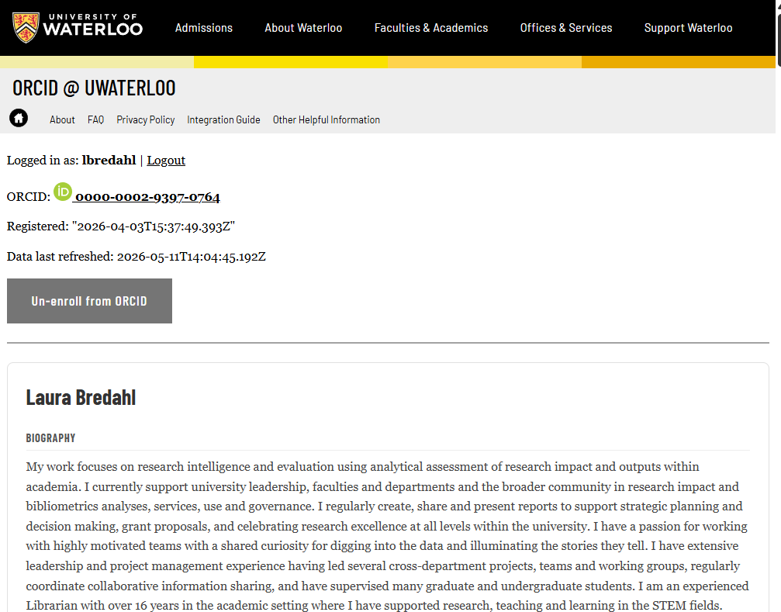
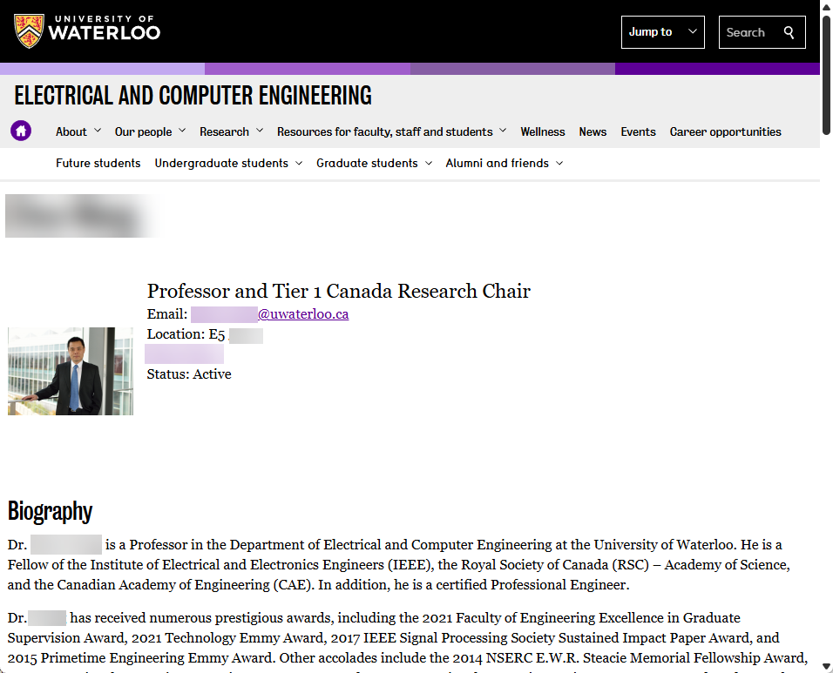
Image d'ORCID à Waterloo

Slide 31
Questions/Commentaires

Slide 32
Renforcer l'apprentissage et la recherche

